Slide 1
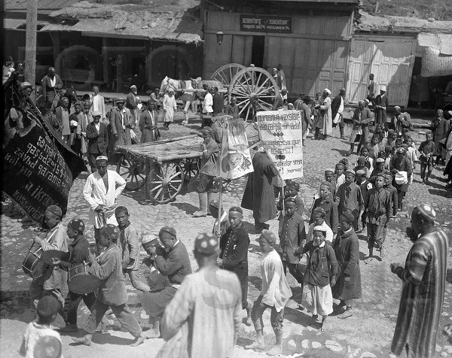
21. Андижанское восстание 1898 г

Slide 2
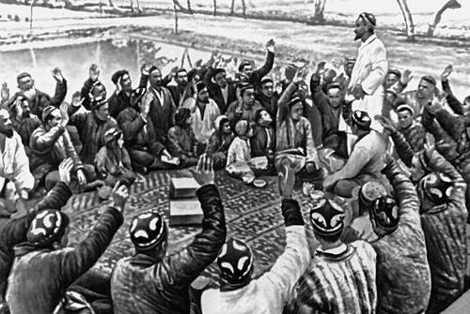
В качестве одного из примеров национально-освободительной борьбы народов Кыргызстана и Туркестана против колониальной системы имперской власти следует назвать восстание 1898 г., известное в исторической науке как Андижанское.

Slide 3
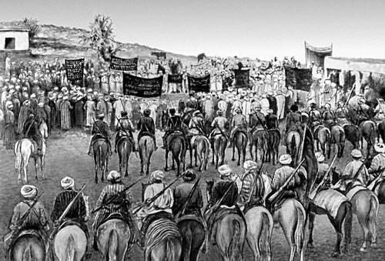
Андижанское восстание явилось первым восстанием населения юга Кыргызстана против колониальной политики имперской власти. Основными причинами восстания были усиление эксплуатации местного населения имперскими властями, налоговой гнет, острота земельного вопроса, связанного с образованием «переселенческого фонда» за счет выселения местных жителей с лучших земель и т.д. Духовенство и некоторые феодалы, используя недовольство народных масс, всячески муссировали идею восстания длительное время.

Slide 4
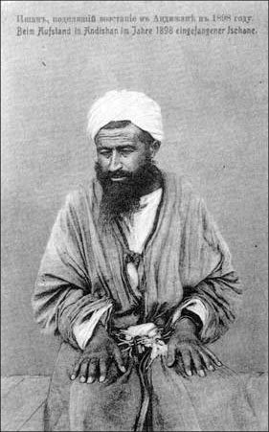
Руководителем Андижанского восстания считают Магомеда Али Халиф Мухаммед Сабыр Оглы (сокращенно Мадалы Эшен или Дукчи Эшен), жителя села Мин-Тюбе Маргаланского уезда. Мадали Эшен был особенно популярен среди кыргызского населения. По его словам, основная часть его многочисленных мюридов были кыргызы. Еще в 1896 году из-за обострения отношений с
зажиточными крестьянами-переселенцами в Кугартской долине местное население хотело выступить против колонизаторской политики имперской власти. Однако Мадали Эшен уговорил кыргызов воздержаться от выступления до того момента, когда к «выступлению будут готовы и горожане».
Мадалы Эшен

Slide 5
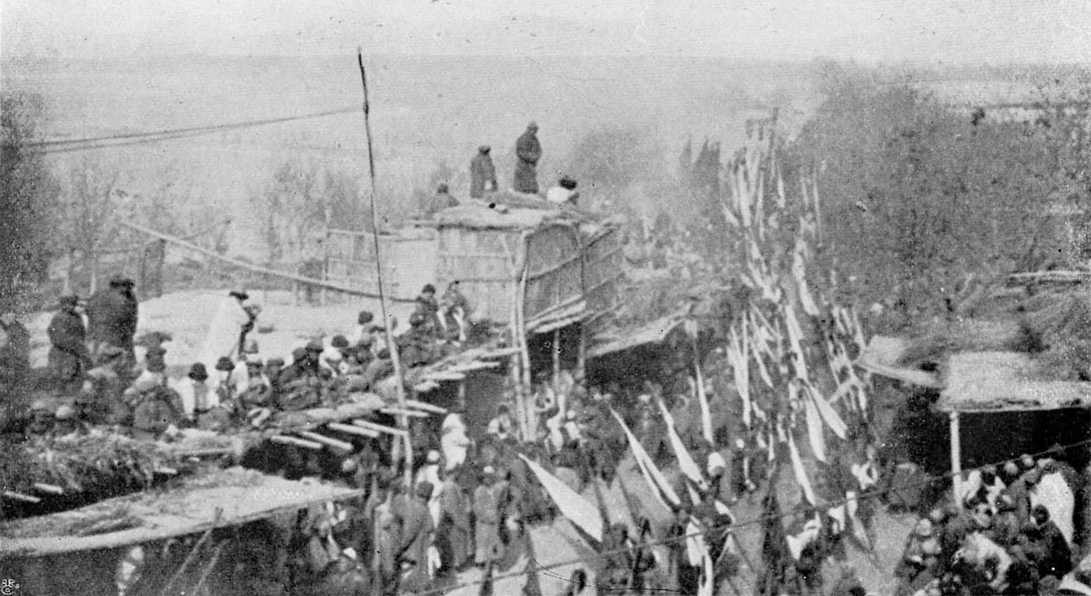
Весной 1897 года под руководством волостного управителя Кугарта Чыйбыла Абдуллабиева и Наиба Рахматуллы состоялся еще один стихийный сбор, в котором участвовало 1000 человек из кыргызского населения. В этом же году Мадали Эшен собрал в Мин-Тюбе многих представителей населения разных районов Ферганской долины для определения плана и сроков выступления. Из-за неявки на этот сбор представителей крупных городов долины начало восстания было отложено до мая 1898 года. Перед выступлением был составлен тайный договор, в котором дали клятву более десяти руководителей восстания, он был скреплен тринадцатью печатями.

Slide 6
17 мая
Около 7 часов вечера 17 мая 1898 года в усадьбе ишана собрались готовые к выступлению Их, а также присоединившихся к ним 250 конных и 600 пеших бойцов за веру, повёл за собой представший перед ними в зелёном одеянии на белом коне ишан. Одновременно в сторону Оша и Маргилана должны были двинуться и другие отряды; ещё она группа должна была идти к Андижану, предварительно перебив русских лесничих в горах и уничтожив казаков в кишлаке Каракуль. По дороге к ишану с его войском, двигавшимся к Андижану, присоединялись новые сторонники. Вблизи города к нему примкнули 200 жителей Андижана и группа, которая должна была атаковать Маргилан, но не сумевшая это сделать из-за того, что гарнизон города бодрствовал, а не спал, на что был расчет восставших. Встретившиеся войску ишана 2 верховых русских торговца убиты
Информация о нападении на несколько городов была получена российскими должностными лицами около 2 часов дня, и, хотя она не выглядела достоверной, в Оше и Маргилане были предприняты меры к отражению нападения. Курьер же, отправленный из Маргилана в Андижан, был перехвачен сторонниками ишана и убит.
На подступах к Андижану ишан получил сообщение о расположении казарм 4-й и 5-й рот Туркестанского линейного батальона и решил напасть на лагерь 4-й роты, которая в составе 52 человек уже спала в не имевшей стен летней казарме. Подобравшись к казарме и убив дневального, воины ишана принялись избивать палками и резать ножами лежавших солдат. Один унтер-офицер смог вырваться из атакованной казармы и добежать до расположения 5-й роты, а спавший в лазарете близ казармы 4-й роты молодой поручик открыл огонь из револьвера по разъярённой толпе. Вызванная на помощь 5-я рота атаковала мятежников и начала расстреливать их из винтовок, стрелявших, вопреки уверениям ишана, отнюдь не водой: на поле боя остались 18 убитых и несколько раненых воинов ишана, зелёное знамя, дубинки и ножи. Из состава 4-й роты было убито 22 солдата, 19 серьёзно ранено. События с начала нападения на казарму и до окончания расстрела мятежной толпы заняли не более 15 минут.

Slide 7
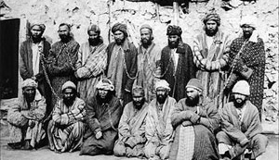
Расследование и наказание виновных

Slide 8
Уже через день Дукчи-ишан был арестован, один за другим были пойманы и его ближайшие соратники. Из 2000 участников мятежа было арестовано 777 человек. Известия о провале восстания быстро облетели округу и удержали от выступления тех, кто только собирался атаковать российские горнизоны. Сторонники ишана всё же убили лесничего и ограбили лагерь казаков, несмотря на арест главы мятежа — этим и закончилась попытка «освободиться».
Из 777 арестованных 325 человека были освобождены за недостатком улик, 25 оправданы судом и 19 приговорены к смертной казни, при этом по ходатайству С. М. Духовского большинство приговорённых было помиловано с заменой смертной казни на каторгу. Дукчи-ишан и 5 его ближайших помощников были 13 июля 1898 года повешены в Андижане перед казармой 4-й роты. Были наказаны также жители Мин-Тюбе и ещё ряда прилегающих к нему кишлаков — за участие в нападении на спящих солдат — переселением на другое место. Военный губернатор Ферганы был уволен. Семьи же погибших русских солдат получили материальную помощь.
Национальный состав привлеченных российской администрацией к суду участников мятежа свидетельствует о многонациональности выступления: из 417 привлеченных киргизов среди мятежников было 257 человек, узбеков — 112, тюрок — 20, уйгуров — 17, кипчаков — 3, таджиков — 5, каракалпаков — 1[10]. В этом отношении в восстаниях местного населения ничего не изменилось с ханских времён, когда против ханской власти также восставали жители самых разных национальностей.
Допрос Дукчи-ишана показал, что российская власть в первую очередь обидела его лично, он больше кого бы то ни было другого пострадал от новой власти. Ишан собирался восстановить Кокандское ханство, став его полновластным правителем, которому были бы нужны доходы от торговли и вакуфных земель, покорные подданные; присоединение Кыргызстана к России же поколебало традиционные устои мусульманского общества. Следствие также установило, что ближайшими помощниками ишана были немолодые люди, служившие ещё при кокандском хане — именно они вели агитацию в пользу ишана и вербовали людей на восстание

Slide 9
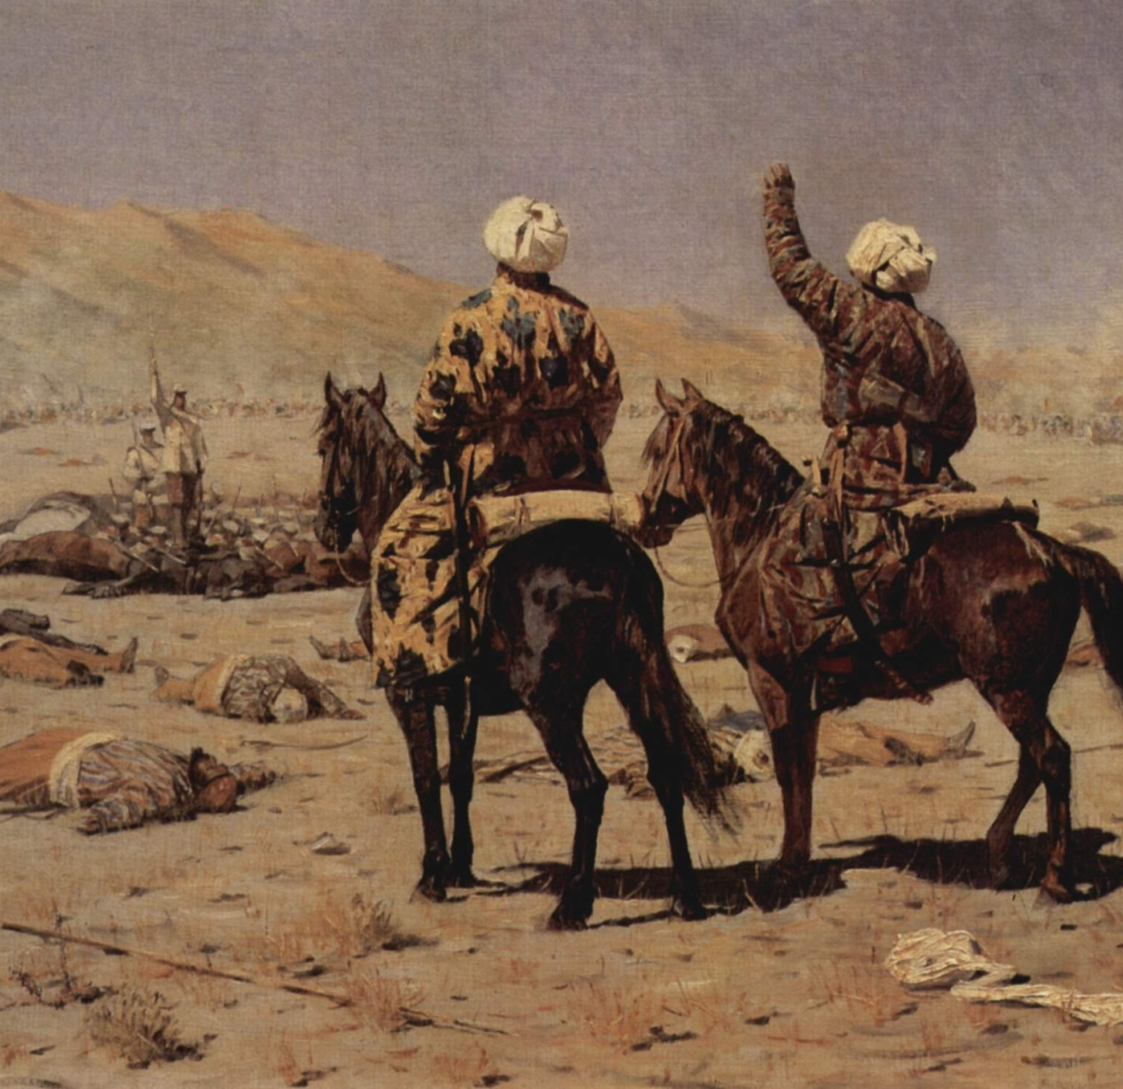
Таким образом, стихийное и плохо вооруженное народное движение закончилось поражением. Но это было первое крупное, народно-освободительное движение против установления господства Российской империи над Средней Азией, направленное против гнета и произвола царских чиновников . Не смотря на поражение, дух народа не был сломлен. Восстание послужило мощным стимулом к пробуждению народного самосознания, углубления недовольства колониальной властью и созреванию условий для последующей народно-освободительной борьбы.

